Slide 1
МБУ «МЦБС Зырянского района»
Чердатский филиал
«Чувство гордости за свою великую страну»
Подготовила библиотекарь
Чердатского филиала
Филатова Тамара Владимировна
Август 2020 г.

Slide 2
«Самый распространённый вид гордости — это национальная гордость. Каждый человек, живущий на планете, испытывает чувство гордости за свою Родину»
Шопенгауэр

Slide 4
На нашем флаге три цвета:
Белый. Синий. Красный.
Флаг - триколор.

Slide 5
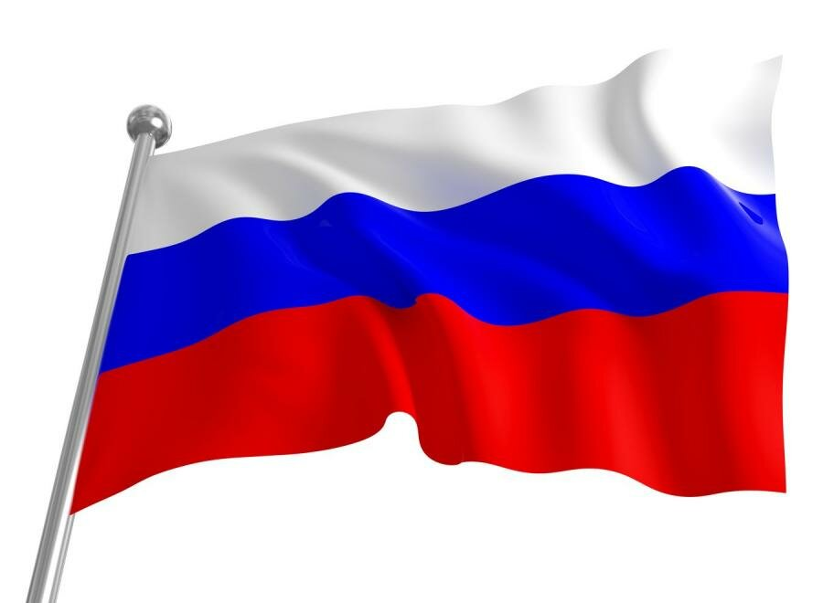
Государственный флаг Российской Федерации– ее официальный государственный символ (наряду с гербом и гимном). Утвержден Указом Президента Российской Федерации
№ 2126 от 11 декабря 1993года
"О Государственном флаге Российской Федерации". Представляет собой прямоугольное полотнище из трёх равновеликих горизонтальных полос: верхней — белого, средней — синего и нижней — красного цвета. Отношение ширины флага к его длине составляет 2:3 Государственный флаг Российской Федерации

Slide 6
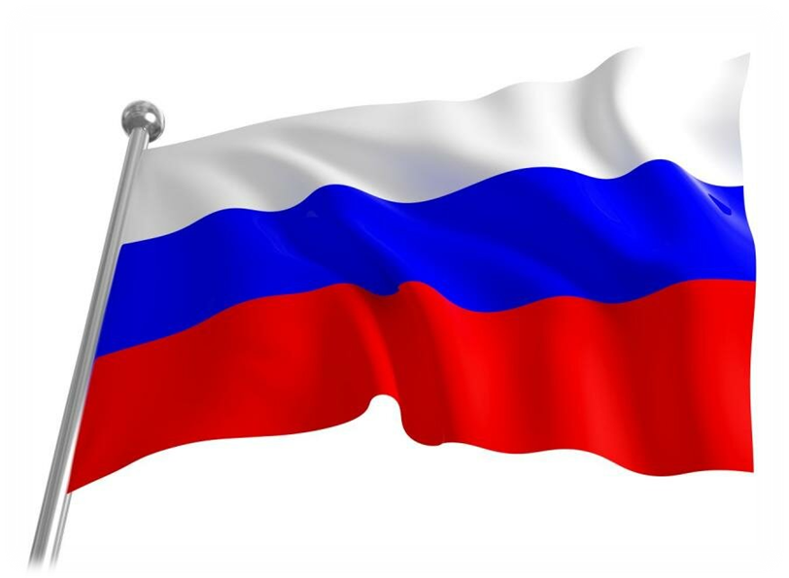
Флаг подлежит защите как внутри страны, так за её пределами.
Его оскорбление рассматривается как оскорбление чести народа и государства. Надругательство над Государственным флагом Российской Федерации является преступлением. Надругательство может выражаться в совершении лицами, достигшими 16 лет, самых разнообразных активных публичных действий, свидетельствующих о неуважительном отношении к флагу, например, в его уничтожении, повреждении, нанесении циничных рисунков или надписей.
ФЛАГ- это СВЯТЫНЯ

Slide 7
История происхождения триколора
У историков существует несколько версий происхождения цветов в Государственном флаге. Первая версия относится к временам правления Петра I, который взял эти цвета у герба Москвы: Белый - это белый конь.
Синий – это синий плащ на Георгии Победоносце.
Красный – это красный щит герба.
Вторая точка зрения утверждает, что появление триколора имеет историческое значение. Чередующиеся белая, синяя и красная полосы появились во времена правления отца Петра I – царя Алексея Михайловича. В те времена Россия была многонациональным государством, и основными народами считались: Белорусы ( белый цвет ).
Украинцы ( синий цвет ). Русские ( красный цвет ).

Slide 8
По – иному объясняют расцветку Российского флага геральдисты ( учёные, которые изучают символы государства). Они полагают, что белый и синий цвета издревле считались цветами Русской православной церкви. БЕЛЫЙ – ОЗНАЧАЕТ ОТКРОВЕННОСТЬ, БЛАГОРОДСТВО, СОВЕРШЕНСТВО. СИНИЙ – ВЕРНОСТЬ И ЧЕСТНОСТЬ. КРАСНЫЙ – МУЖЕСТВО, ОТВАГУ, ГЕРОИЗМ.

Slide 9
В России существует праздник, который торжественно отмечается
22 АВГУСТА –
ДЕНЬ ГОСУДАРСТВЕННОГО ФЛАГА РОССИЙСКОЙ ФЕДЕРАЦИИ

Slide 10
Государственный герб России

Slide 11
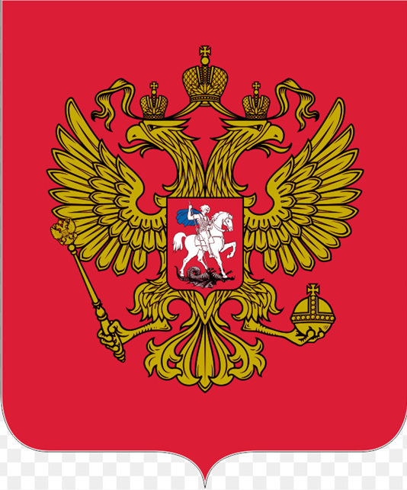
Гербы появились очень давно, около 4 тысяч лет назад.
Слово « ГЕРБ » немецкое ЭРБЕ обозначает НАСЛЕДСТВО.
Герб показывает исторические традиции страны.
Государственный герб Российской Федерации представляет собой четырехугольный, с закругленными нижними углами, заостренный в оконечности красный геральдический щит с золотым двуглавым орлом, поднявшим вверх распущенные крылья. Орел увенчан двумя малыми коронами и - над ними - одной большой короной, соединенными лентой. В правой лапе орла - скипетр, в левой - держава. На груди орла, в красном щите, - серебряный всадник в синем плаще на серебряном коне, поражающий серебряным копьем черного опрокинутого навзничь и попранного конем дракона.

Slide 12
Государственный герб Российской Федерации, 2000 г.
8 декабря 2000 года Государственная Дума приняла Федеральный конституционный закон "о Государственном гербе Российской Федерации". Который был одобрен Советом Федерации и подписан Президентом

Slide 13
Значение символов
Золотой двуглавый орел на красном поле сохраняет историческую преемственность в цветовой гамме гербов конца XV - XVII века. Над головами орла изображены три исторические короны Петра Великого, символизирующие в новых условиях суверенитет, как всей Российской Федерации, так и ее частей, субъектов Федерации. В лапах - скипетр и держава, олицетворяющие государственную власть и единое государство. На груди - изображение всадника, поражающего копьем дракона. Это один из древних символов борьбы добра со злом, света с тьмой, защиты Отечества.

Slide 15
Гимн – это главная песня страны.
Слово гимн греческое и означает ВОСХВАЛЕНИЕ.
Слова гимна написал Сергей Михалков, а слова Александр Александров.
Гимн России был принят в 2000 году.

Slide 16
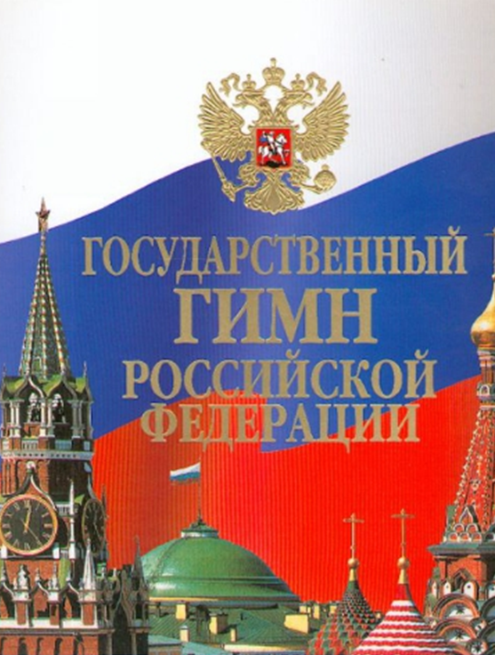
Государственный гимн Российской Федерации должен исполняться в точном соответствии с утвержденными музыкальной редакцией и текстом.
При официальном исполнении Государственного гимна Российской Федерации присутствующие выслушивают его стоя, мужчины — без головных уборов.

Slide 17
СИМВОЛЫ РОССИЙСКОЙ ФЕДЕРАЦИИ: ГЕРБ, ФЛАГ, ГИМН

